Slide 1
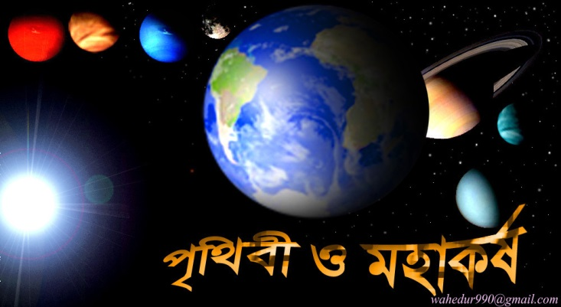
আমার সোনার বাংলা, আমি তোমায় ভালবাসি।
বিজ্ঞান
অষ্টম শ্রেণি
অধ্যায়ঃ সপ্তম

Slide 2
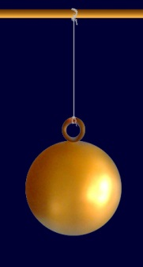
এই অধ্যায় পাঠ শেষে আমরা…
১। মহাকর্ষ সম্মন্ধ্যে বলতে পারব।
২।নিউটনের মহাকর্ষ সূত্র বলতে পারব।
৩।মহাকর্ষ ও অভিকর্ষের মধ্যে পার্থক্য বলতে পারব।
৪। অভিকর্ষজ ত্বরণ, ওজন এবং ভরের সংজ্ঞা দিতে পারব।
৫।অভিকর্ষজ ত্বরণ সর্ম্পকৃত কয়েকটি ঘটনার ব্যাখ্যা দিতে পারব।
পাঠ-১: মহাকর্ষ
এই মহাবিশ্বের প্রতিটি বস্তকণা একে অপরকে নিজের দিকে আকর্ষণ করে। এই আকর্ষণ বলকে মহাকর্ষ বলা হয়। যেমন – চাঁদ ও পৃথিবীর পারস্পারিক আকর্ষণ। পাশের চিত্রে ধাতব গোলকটি মাটির দিকে ঝুলে আছে, এর প্রধান কারণ-ধাতব গোলকটিকে পৃথিবী তার নিজের দিকে আকর্ষণ করছে।

Slide 3
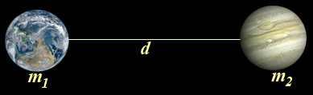
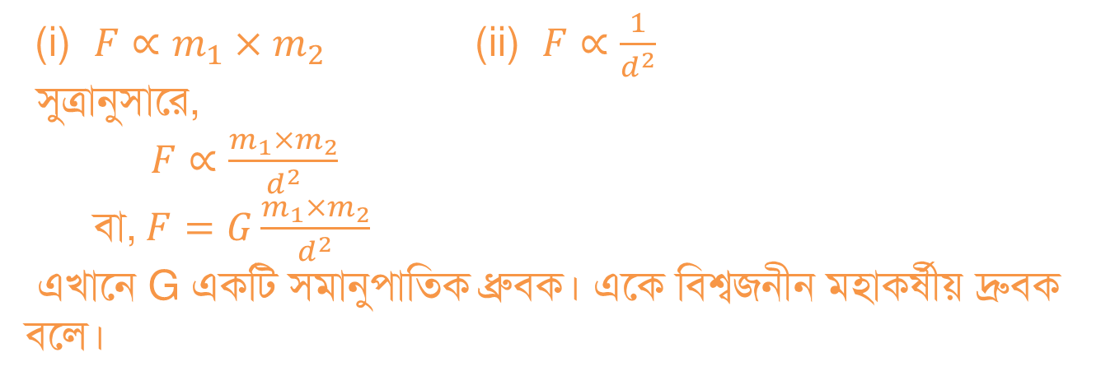
পাঠ-২:নিউটনের মহাকর্ষ সূত্র
স্যার আইজ্যাক নিউটন তাঁর মহাকর্ষ সম্পর্কৃত পরীক্ষালব্ধ ফলাফল থেকে এই সিদ্ধান্তে উপনিত হন যে, মহাবিশ্বের প্রতিটি বস্তুকণা এক অপরকে নিজের দিকে আকর্ষন করে। দুটি বস্তুকণার মধ্যকার আকর্ষণ বলের মান নির্ভর করে বস্তুকণাদ্বয়ের ভর এবং এদের মধ্যবর্তি দুরত্বের উপর।
সূত্রঃ মহাবিশ্বের প্রতিটি বস্তুকণা একে অপরকে নিজের দিকে আকর্ষণ করে। এই আকর্ষণ বলের মান বস্তুকণাদ্বয়ের ভরের গুনফলের সমানুপাতিক এবং এদের দুরত্বের বর্গের ব্যাস্তনিুপাতিক এবং এই বল বস্তুকণাদ্বয়ের সংযোজক সরল রেখা বরাবর ক্রিয়া করে।
মনে করি m₁ m₂ ভরের দুটি বস্তুর মধ্যবর্তি দুরত্ব d এবং তারা পরস্পরকে F বলে আকর্ষণ করে। তাহলে নিউটনের সিদ্ধান্ত হতে পাই,
(i) $F∝m_{1}×m_{2}$ (ii) $F∝\frac{1}{d^{2}}$
সুত্রানুসারে,
$F∝\frac{m_{1}×m_{2}}{d^{2}}$
বা,$F=G\frac{m_{1}×m_{2}}{d^{2}}$
এখানে G একটি সমানুপাতিক ধ্রুবক। একে বিশ্বজনীন মহাকর্ষীয় দ্রুবক বলে।

Slide 4
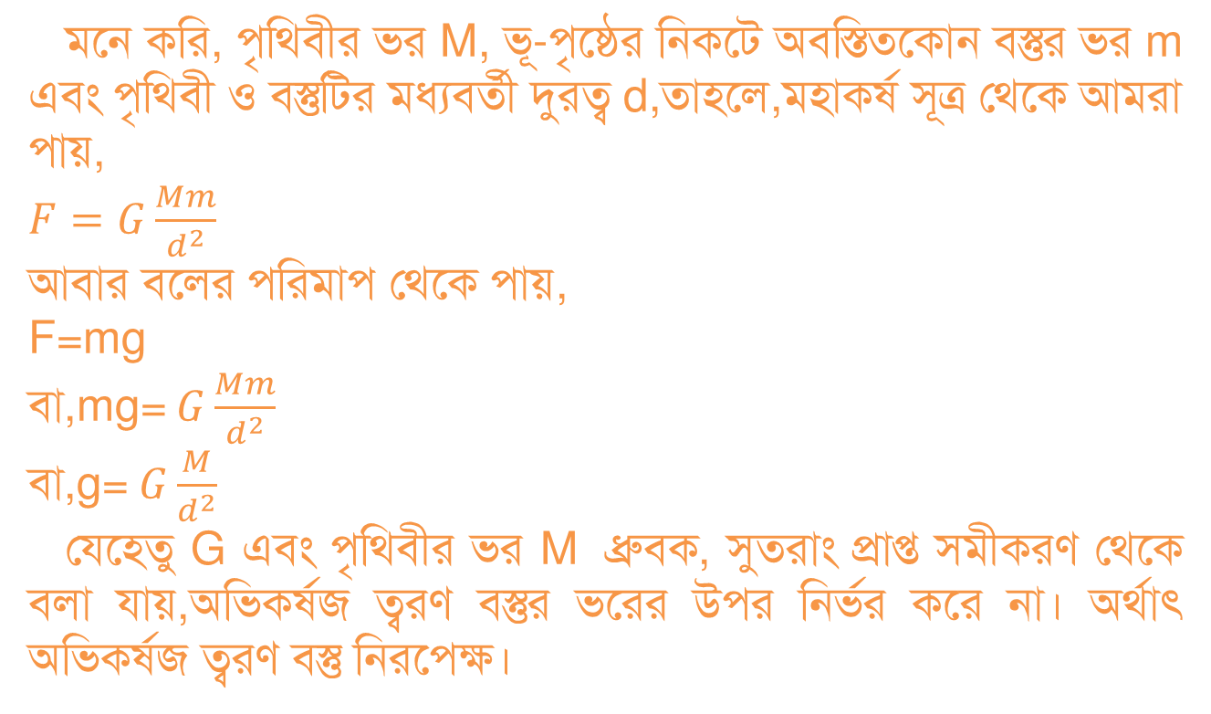
পাঠ-৩: মহাকর্ষ ‍ও অভিকর্ষের পার্থক্য
বিশ্বের সকল বস্তুকণার পারস্পারিক আকর্ষণ বলকে মহাকর্ষ বলে। মহাকর্ষ বল যখন পৃথিবীকে কেন্দ্র করে আলোচিত হয় অর্থাৎ যদি বলা হয় পৃথিবী কোন বস্তুকে নিজের দিকে আকর্ষণ করে ত্খন পৃথিবীর স্বাপেক্ষে তাকে অভিকর্ষ বলা হয়। যেমন- এক খন্ড ঢিল উপরের দিকে ছুড়ে দিলে পৃথিবীর আকর্ষন বা অভিকর্ষ বলের প্রভাবে তা নিচের দিকে নেমে আসে। মূলত অভিকর্ষ ও মহাকর্ষ একই।
মনে করি, পৃথিবীর ভর M, ভূ-পৃষ্ঠের নিকটে অবস্তিতকোন বস্তুর ভর m এবং পৃথিবী ও বস্তুটির মধ্যবর্তী দুরত্ব d,তাহলে,মহাকর্ষ সূত্র থেকে আমরা পায়,
$F=G\frac{Mm}{d^{2}}$
আবার বলের পরিমাপ থেকে পায়,
F=mg
বা,mg=$G\frac{Mm}{d^{2}}$
বা,g=$G\frac{M}{d^{2}}$
যেহেতু G এবং পৃথিবীর ভর M ধ্রুবক, সুতরাং প্রাপ্ত সমীকরণ থেকে বলা যায়,অভিকর্ষজ ত্বরণ বস্তুর ভরের উপর নির্ভর করে না। অর্থাৎ অভিকর্ষজ ত্বরণ বস্তু নিরপেক্ষ।

Slide 5
অভিকর্ষজ ত্বরণের মানের তারতম্যঃ
পৃথিবীর সকল স্থানে অভিকর্ষজ ত্বরণের মান সমান নয়, বিষুবীয় অঞ্চল অপেক্ষা মেরু অঞ্চলে অভিকর্ষজ বলের মান বেশী, আবার পৃথিবীর কেন্দ্রে অভিকর্ষজ ত্বরণের মান শূণ্য। ভূ-পৃষ্ঠ থেকে যত উপরে উঠা যায় অভিকর্ষজ ত্বরণের মান ততোই কমতে থাকে। পৃথিবীর বিভিন্ন স্থানে পরীক্ষা লব্ধ প্রাপ্ত মানের গড় মান 9.81কে ব্যবহারিক মান হিসাবে ধরা হয়। অভিকর্ষজ ত্বরণ স্থান নির্ভর,বস্তু নির্ভর নয়, এই কারণে একই উচ্চতা থেকে ভিন্ন ভিন্ন ভরের বস্তুকে বিনা বাধায় নিচের দিকে পড়তে দিলে তারা একই সময়ে মাটিতে পড়বে।

Slide 6
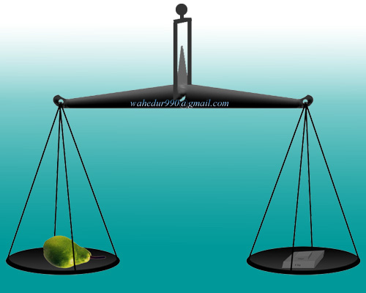
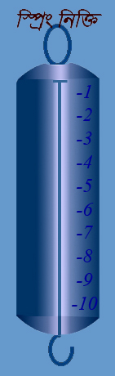
বস্তুর ভর
কোন বস্তুর মধ্যে পদার্থের মোট পরিমানকে ঐ বস্তুর ভর বলা হয়। মহাবিশ্বের সকল স্থানে বস্তুর পরিমান বা ভর একই থাকে তাই বস্তুর ভর একটি ধ্রুব রাশি।
আমারা সাধারণ নিক্তির সাহায্যে যা মাপি তা বস্তুর ভর কিন্তু স্প্রিং নিক্তির সাহায্যে যা মাপি তা ওজন।
ওজন
কোন বস্তুকে পৃথিবী যে বল দ্বারা নিজের দিকে আকর্ষন করে বা নিচের দিকে টানে তাকে বস্তুর ওজন বলা হয়। কোন বস্তুর ভর যদি m হয় এবং অভিকর্ষজ ত্বরণ যদি g হয়, তবে,
ওজন W=mg. ওজনের একক নিউটন। যেহেতু পৃথিবীর বিভিন্ন স্থানে g এর মান বিভিন্ন তাই পৃথিবীর বিভিন্ন স্থানে বস্তুর ওজনও বিভিন্ন। মহাবিশ্বের যে বস্তুর মহাকর্ষীয় বল যত বেশী সেই স্থানে বস্তুর ওজন ততো বেশী।
কোন বস্তুর ভর যদি 5কেজি হলে তার ওজন=5×9.81=49.05নিউটন

Slide 7
ভর ও ওজনের পার্থক্যঃ
ভর | ওজন
১।কোন বস্তুতে মোট পদার্থের পরিমানকে ভর বলে। | ১।পৃথিবী তার কেন্দ্রের দিকে কোন বস্তুকে যে বল দ্বারা আকর্ষণ করে তাকে ওজন বলে।
২।মহাবিশ্বের সকল স্থানে বস্তুর ভর একই। | ২।বস্তুর ওজন ভিন্ন ভিন্ন স্থানে ভিন্ন ভিন্ন হয়।
৩।ভর বস্তুর নিজস্ব ধর্ম। | ৩।ওজন বস্তুর নিজস্ব ধর্ম নয়।
৪।ভরের একক কিলোগ্রাম(এস,আই একক) | ৪।ওজনের একক নিউটন(এস,আই একক)
৫।সাধারণ নিক্তি দিয়ে ভর মাপা হয়। | ৫।স্প্রিং নিক্তি দিয়ে ওজন মাপা হয়।
পাঠ-৫:অভিকর্ষজ ত্বরণ সম্পর্কৃত ঘটনা
১।আমরা যত সহজে উপর থেকে নিচে নামতে পারি ততো সহজে নিচ থেকে উপরে উঠতে পারিনা। যেহেতু পৃথিবী অভিকর্ষ বলের দ্বারা সকল বস্তুকে তার কেন্দ্রের দিকে আকর্ষণ করে তাই আমরা খুব সহজেই উপর থেকে নিচে নামতে পারি কিন্তু যখন উপরে উঠতে যায় তখন অভিকর্ষ বলের বিরুদ্ধে আমাদের অতিরিক্ত বল প্রয়োগ করতে হয়,তাই ভূ-পৃষ্ঠ থেকে উপরে উঠতে গেলে আমাদের কষ্ট হয়।
২। কোন বস্তু যত উপর থেকে নিচে পড়ে সেই বস্তু ততো আঘাৎ প্রাপ্ত হয়। কারণ বস্তু যত উপর থেকে নিচে পড়ে ততোই তার বেগ বাড়তে থাকে বা অভিকর্ষজ ত্বরণ বৃদ্ধির কারণে বস্তুর ভরবেগের পরিমানও বাড়তে থাকে,তাই বস্তু বেশী আঘাৎ প্রাপ্ত হয়।

Slide 8
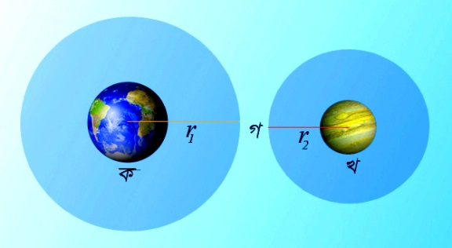
৩। মহাশূণ্যে বস্তুর ওজন শূণ্য হয়।
কারণ,মহাশূণ্য বলতে সেই স্থান বোঝায় যে স্থানে কোন বস্তু অন্য কোন বস্তুর মহাকর্ষীয় বলের প্রভাব মুক্ত থাকে। নিচের চিত্রে ÔকÕ পৃথিবী, r₁ব্যাসার্ধের ছায়াময় বৃত্তক্ষেত্রটি তার মহাকর্ষীয় এলাকা, এবং ÔখÕ অন্য একটি গ্রহ, r₂ ব্যাসার্ধের ছায়াময় বৃত্তক্ষেত্রটি তার মহাকর্ষীয় এলাকা হলে ÔগÕ চিহ্নিত অঞ্চলটি মহাশূণ্য।

Slide 9
মূল্যায়নঃ
সমস্যাঃ ১
১/কোন স্থানে অভিকর্ষজ ত্বরণের মান সবথেকে বেশী?
(ক)বিষুবীয় অঞ্চলে (খ)পৃথিবীর কেন্দ্রে
(গ)মেরু অঞ্চলে (ঘ)পাহাড়ী অঞ্চলে
সমস্যাঃ ২
১/ বস্তুর ওজন
(i) মহাকর্ষীয় শক্তির উপর নির্ভরশীল,
(ii) বস্তুর মৌলিক বৈশিষ্ঠ,
(iii) স্থান বিশেষে ভিন্ন হতে পারে,
কোনটি সঠিক?
(ক) (i) ও (ii) (খ) (i) ও (iii)
(গ) (ii) ও (iii) (ঘ)(i), (ii) ও (iii)

Slide 10
সমস্যাঃ ৩
১/ বিদ্যালয়ের ক্রীড়া শিক্ষক নতুন ক্রিকেট ছাত্র রকিবের হাতে ১০০গ্রাম ভরের একটি ক্রিকেট বল দিয়ে দুর থেকে স্ট্যাম্পে আঘাৎ করতে বল্লেন, বলটি ষ্ট্যাম্পে না লেগে মাঠের বাইরে চলে গেল, রকিব সেটি কুড়িয়ে নিয়ে এলে শিক্ষক সেটিকে লম্বভাবে প্রায় ৩০মি. উপরে ছুড়ে দিয়ে রকিবকে ধরতে বল্লেন, রকিব সেটি ধরতে গিয়ে ফেলে দিল এবং হাতে যথেষ্ট আঘাৎ পেল।
(ক) বিষুব অঞ্চলে অভিকর্ষজ ত্বরণের এর মান কত?
(খ) কোন বস্তুর ওজন ৫ নিউটন বলতে কি বুঝায়?
(গ) স্ট্যাম্পের দিকে ছুড়ে দেয়া বলটি মাঠের বাইরে গিয়ে কোন একটি স্থানে থেমে গেল কিন্তু উপরের দিকে ছুড়ে দেয়া বলটি ভূমিতে ফিরে এলো ,কারণ ব্যাখ্যা কর।
(ঘ) রকিব বলটি ধরতে গিয়ে হাতে আঘাৎ পেল কেন এবং আঘাতে কি পরিমান বল প্রয়োগ হয়েছিল নির্ণয় কর।

